Slide 1
Trường THCS Thanh Am
Môn CÔNG NGHỆ
Khối 9
Tên bài học: Thực hành
Chế Biến Món Ăn Không Sử Dụng Nhiệt

Slide 2
Tiết 8 - Bài 7: Thực hành
Chế Biến Món Ăn Không Sử Dụng Nhiệt
Mục tiêu :
Biết ứng dụng nguyên tắc chung của món trộn – cuốn hỗn hợp vào việc thực hành chế biến các món ăn cụ thể.
Thực hiện được 2 trong các món trộn – cuốn hỗn hợp đã nêu theo đúng quy trình và đạt yêu cầu kĩ thuật

Slide 3
Nguyên tắc chung
Trộn các thực phẩm đã được làm chín bằng các phương pháp khác nhau, cùng với gia vị, tạo thành món ăn có giá trị dinh dưỡng cao, dùng làm món khai vị
CHUẨN BỊ
( SƠ CHẾ )
2 Điểm
CHẾ BIẾN
(TRỘN HỖN HỢP)
2điểm
TRÌNH BÀY
( SÁNG TẠO )
2 điểm

Slide 4
II. Yêu cầu kĩ thuật
Nguyên liệu thực phẩm giòn, không dai, không nát (1 điểm )
Thơm ngon vị vừa ăn( hơi chua, ngọt)( 2điểm)
Trình bày đẹp mắt màu sắc tươi sáng
Vệ sinh sạch sẽ nơi thực hiện ( 1 điểm)

Slide 5
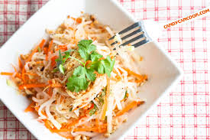
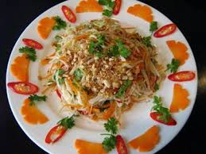
Nộm su hào

Slide 6
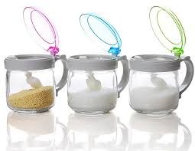
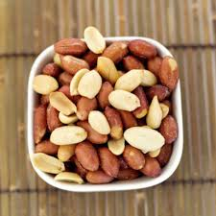
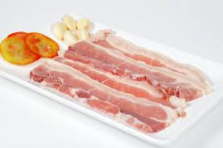
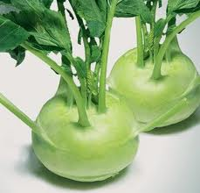
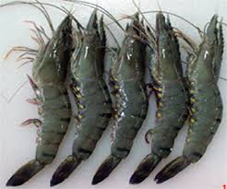
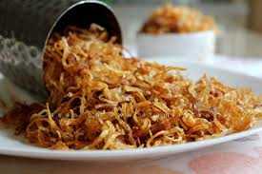
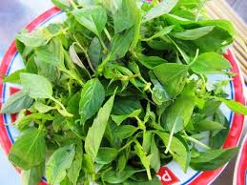
Nguyên liệu :
2 củ su hào non
100g thịt ba chỉ
200g tôm tươi
20g hành phi vàng
50g lạc
Gia vị : muối, đường, chanh (giấm ), tỏi , ớt, nước mắm , rau thơm ( các loại rau thơm )

Slide 7
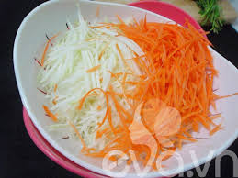
II. Quy trình thực hiện :
Chuẩn bị :
Su hào: Gọt rửa sạch thái sợi trộn đều với 1 thìa súp muối , để khoảng 5 phút , rửa lại vắt ráo nước
Cho su hào vào thau sạch cho 2 thìa súp đường , trộn đều , cho nước chanh vào nêm chua ngọt

Slide 8
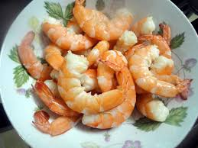
Tôm : rửa sạch , cho vào soong cùng 1 thìa ca phê muối , đậy nắp lại , nấu khoảng 10 phút , tôm chín , bóc vỏ chừa đuôi , rút bỏ chỉ đất ở sống lưng , chẻ đôi tôm

Slide 9
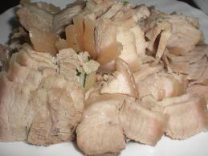
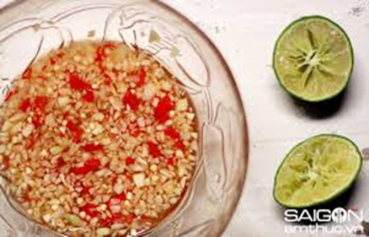
Thịt ba chỉ : luộc chín thái sợi cắt lát mỏng
Ngâm tôm thịt với nước mắm , chanh tỏi ớt pha loãng

Slide 10
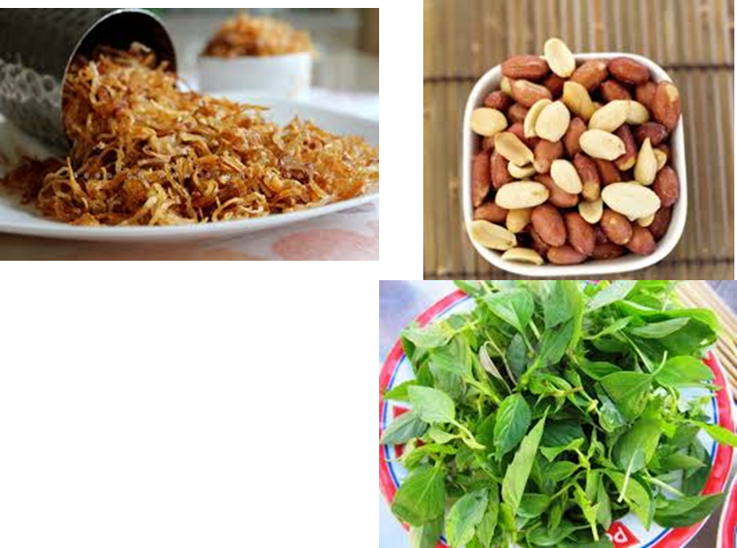
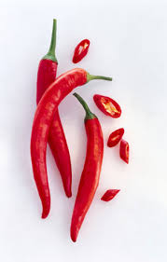
Lạc: rang vàng, xát vỏ, giã nhỏ
Rau thơm : cắt nhỏ
Ớt : băm nhỏ ( tỉa hoa trang trí)
Tỏi: bóc vỏ băm nhỏ

Slide 11

Làm nước mắm chanh tỏi , ớt : hòa nước chanh + đường+ tỏi+ớt + nước mắm + quấy đếu

Slide 12
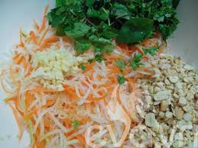
2. Chế biến : trộn hỗn hợp
Trộn hỗn hợp su hào+ tôm+ thịt+ rau thơm + lạc + hành phi + nước mắm chua ngọt + đảo đều cho tất cả thấm gia vị

Slide 13
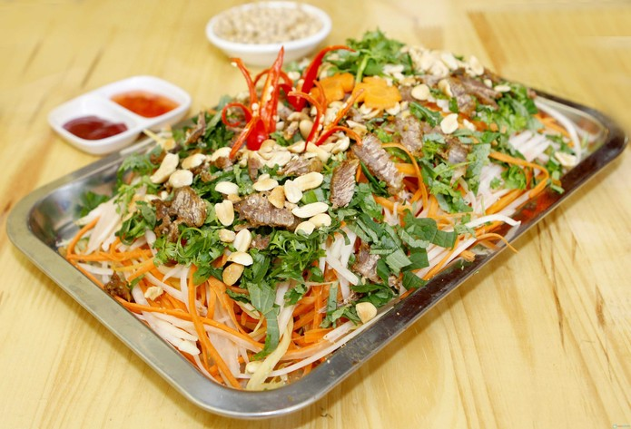
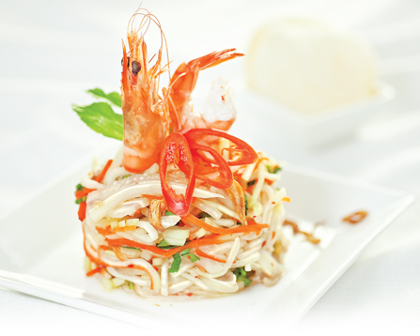
3. Trình bày: ( theo cách sáng tạo của nhóm )

Slide 14
